Slide 1
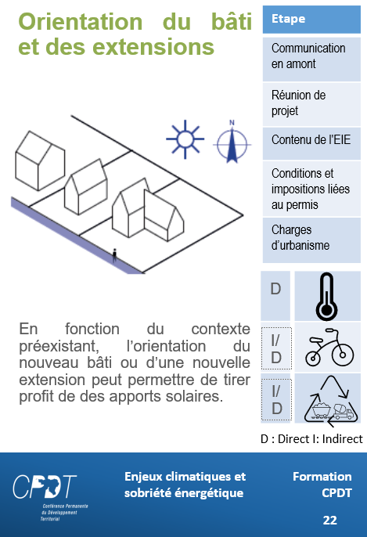
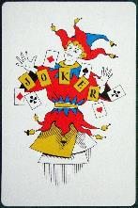
Intitulé de l’action
Etape du processus permis à laquelle il est possible d’intégrer cette action
A entourer
Illustration de principe ou rappel de la présentation
Chauffage/
Surchauffe
Mobilité
Effets attendus par poste
I : Indirect : l’effet n’est pas mécanique
D : Direct : l’effet est mécanique
Commentaire utile
Energie grise
+ Carte Joker : pour compléter le panel d’action
A corriger/compléter

Slide 2
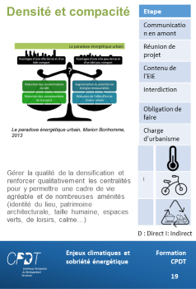
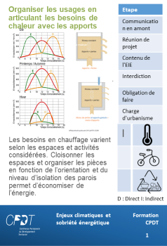
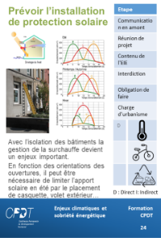
Proposition d’organisation des cartes sur les tables en vue de la restitution
Communication en amont
« Réunion de projet »
Contenu de l’EIE (si exigée)
Interdiction
Condition - imposition
Charge d’urbanisme
Etape
Communication en amont
Réunion de projet
Contenu de l'EIE
Interdiction
Obligation de faire
Charge d'urbanisme

